Slide 1

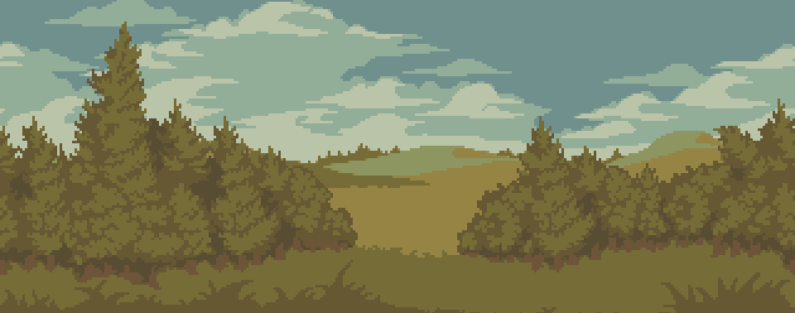
Jeff Team XIII A story of an unlikely hero
Martin Doležal, Radek Pleticha, Julie Fediv, Jiří Jordán

Slide 2
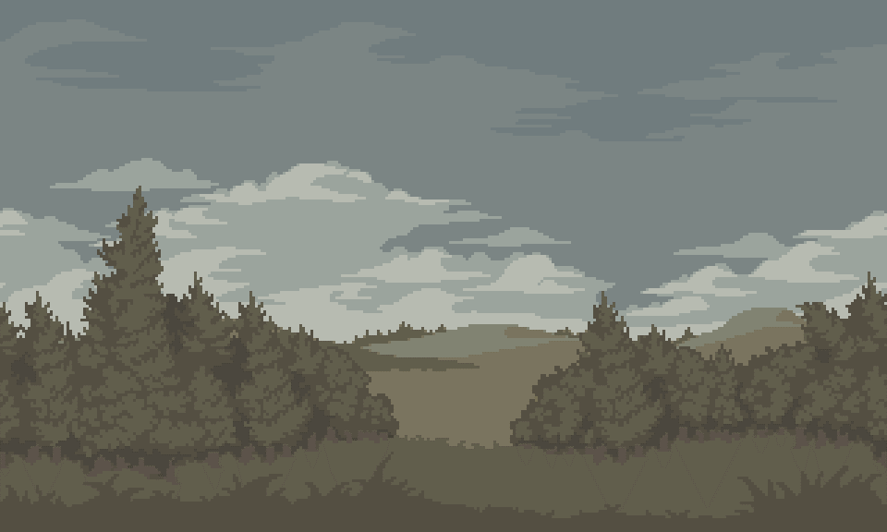
ÚVOD
Levelbased combat platformer (skákačko mlátička)
(1 + 2 levly + Boss) * 2
Cíl hry: vyrazit na dobrodružství, každý level má trošku jiný cíl, příběh pomocí dialogů, hlavní postava schizofrenní
Hra je pro nás takový malý tribute nostalgickým flash hrám, na kterých jsme vyrostli a kterým koncem loňského roku vypršela podpora na standartních prohlížečích.
Hru si můžete zahrát s kamarádem u jednoho počítače.

Slide 3
Postavy- Jeff
hlavní postava
dobrá mobilita, menší poškození
speciální schopnost dash
Attack
Melee attack
Útočné combo 3 útoků, poslední dává větší damage
Těžký útok - zastanuje nepřítele (ne bosse)
Ranged attack
Luk a šípy
Bomby vybuchující při dopadu

Slide 4
Postavy- Jeff
Defense
Dash
imunita vůči útoku během speciální schopnosti
Úhybné manevry

Slide 5
Postavy- Ellie
více životů, větší damage, horší mobilita
speciální schopnost
Attack
Útočné combo
Těžký útok - knockback nepřátele
Defense
úhybné manévry

Slide 6
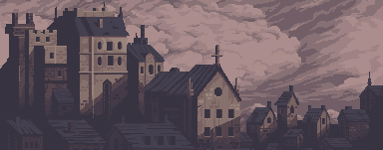


Enemies
Obecné informace
Enemy se po úderu mohou dostat do stagger stavu
Útoky jsou předpovídatelné a telegrafované
Attack types:
Poison:
Enemy exclusive, build-up, DoT
Fire, lighting
Player and enemy

Slide 7


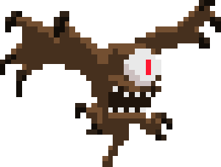


Enemies
Slime
Hlídkuje a útočí na vše, co vidí
Fleye
Létající monstrum
Parabolické nálety, projektyly
Tracking pomocí NavMeshPlus
Chicken
Klove, při zmerčení hráče skočí
do řeky

Slide 8
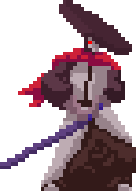


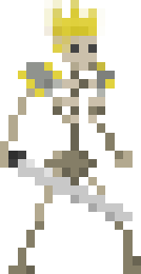
Enemies
Town vigilante
Boss type
Dash attack
Anime slice
Skelly
Mini boss
Vyvolává další skalletrony

Slide 9
Slide, kde jsou čísla
Cyberpunk 2077 na ps4 z deseti
Zhodnocení:
Assety:
Scripty:
Práce:
Poděkování:
Máme 20 cizích assetů, 2 sprite packy z Unity AS, nějaký basic avatar icony, pár spritů z googlu a 6 jsem jich dodělával v gimpu
70 vlastních scriptů
60+50+55+63 h čistý práce
Tomášovi Havlíkovi – za mentoring
Janu Šímovi – za soundtrack

